Slide 1

Использование цифровых технологий в процессе обучения младших школьников на уроках и во внеурочной деятельности
«Использование виртуальных возможностей цифровых технологий в начальных классах»
Григорьева С.В.
учитель начальных классов
МАОУ СШ №7

Slide 2
Научить человека жить в информационном мире- важнейшая задача современной школы
Академик А.П.Семёнов

Slide 3



Виртуальная образовательная среда
Виртуальная образовательная среда - это многофункциональная система, которая включает в себя инновационные технологии, информационные ресурсы и средства электронной коммуникации.
дистанционное образование;
виртуальное обучение;
веб-обучение

Slide 4

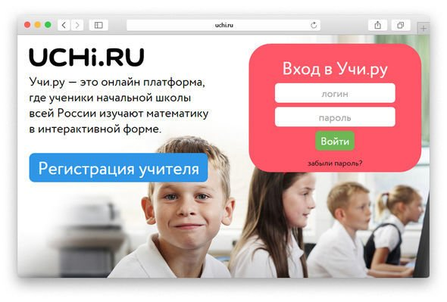
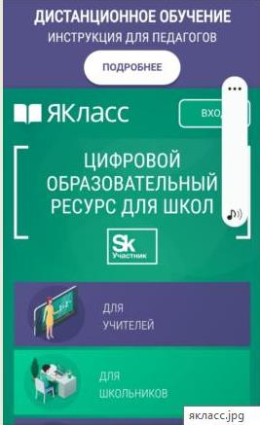
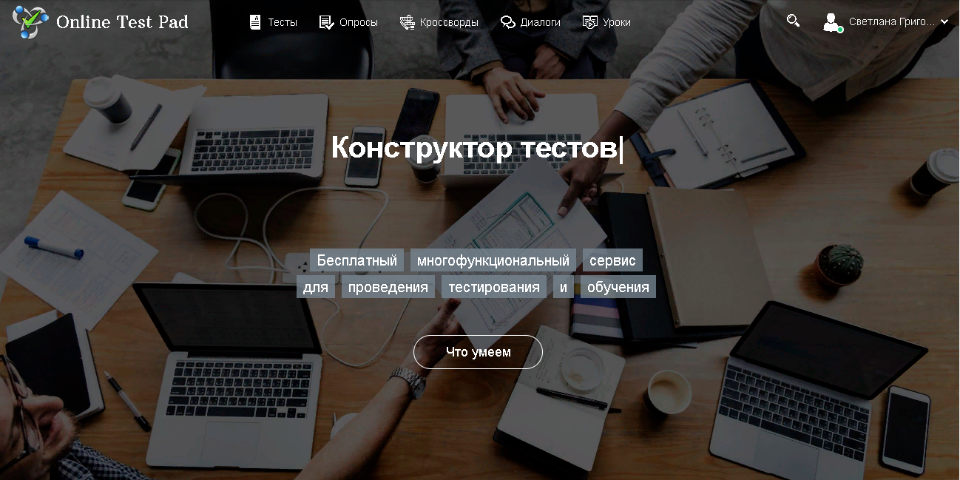
Онлайн-сервисы для школьников
Для реализации учебных задач, с целью повышения качества образования, используется дистанционная форма обучения – онлайн-сервисы для школьников, которые дают реальную возможность использовать информационно-коммуникационные технологии в педагогическом процессе с целью повышения образовательных результатов младших школьников.

Slide 5


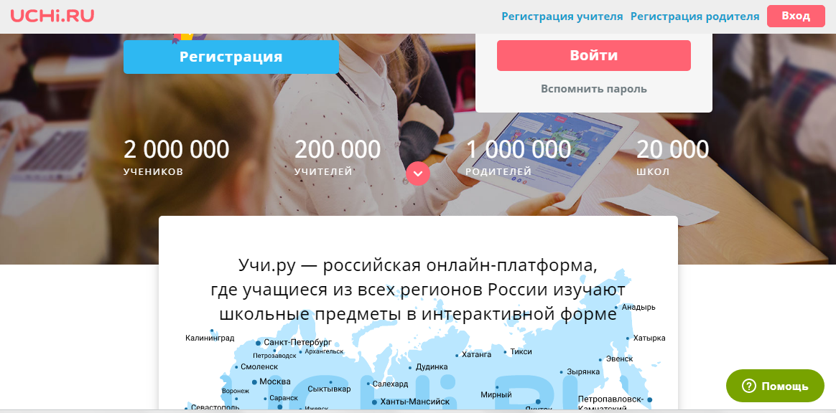
Uchi.ru в цифрах и фактах

Slide 6
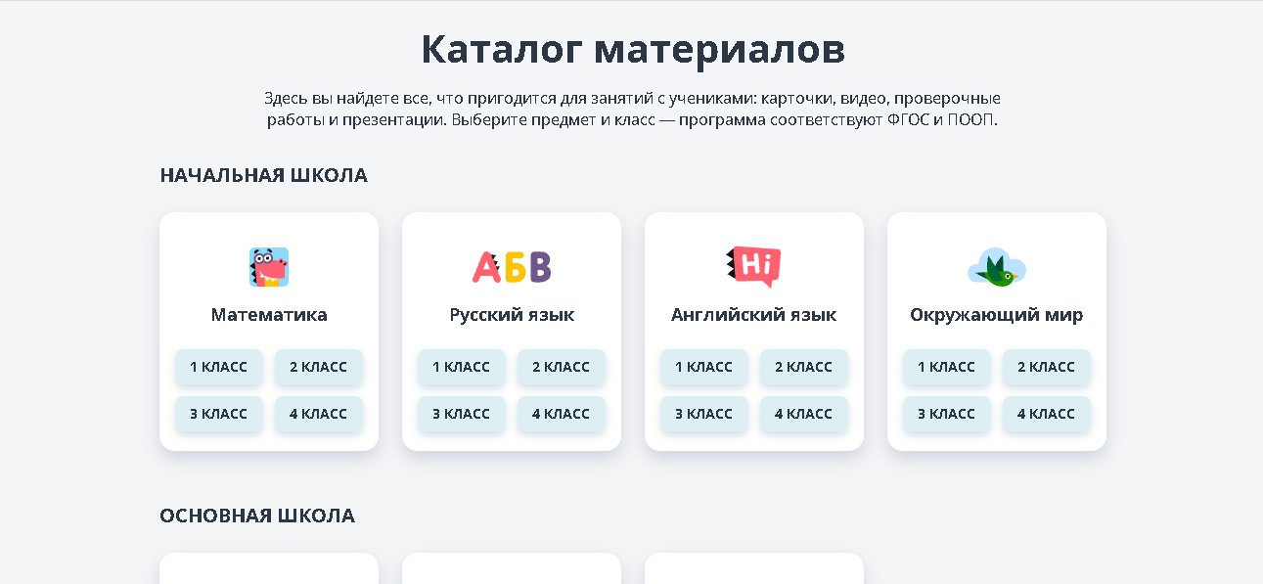
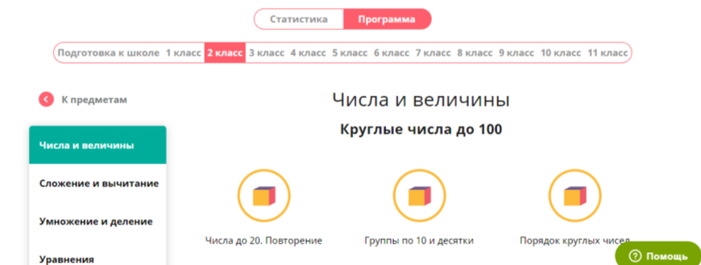
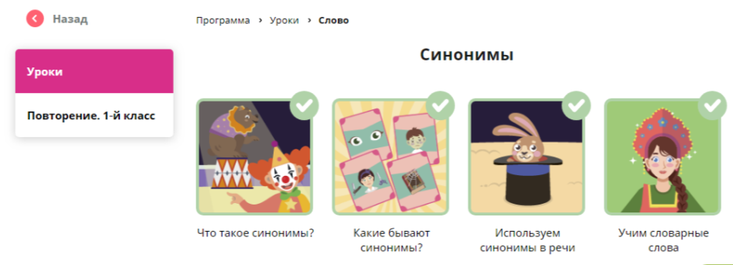
Uchi.ru
Процесс обучения с "Учи.ру легкий и увлекательный для детей, ведь сервис имеет яркий дизайн с забавными персонажами.
Симпатичные иллюстрации подбадривают деток интересными заданиями, а цветовая гамма не напрягает глаза и не вызывает усталость у школьников.

Slide 7
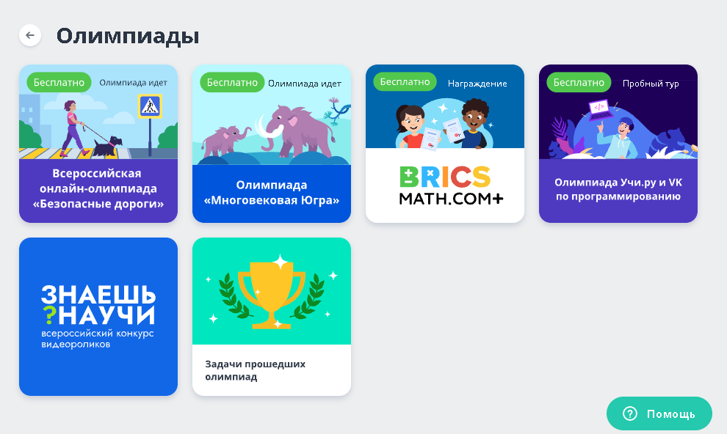

Возможности для развития мотивации учеников
Использование системы позволяет повысить мотивацию ребёнка, путём создания благоприятной эмоциональной среды для выполнения заданий.

Slide 8



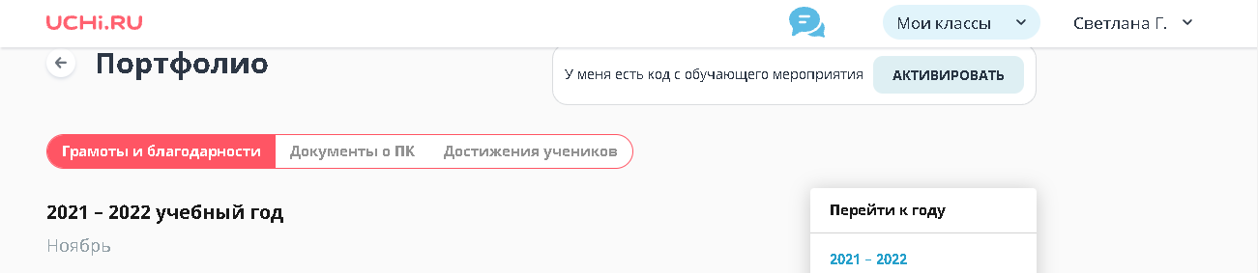
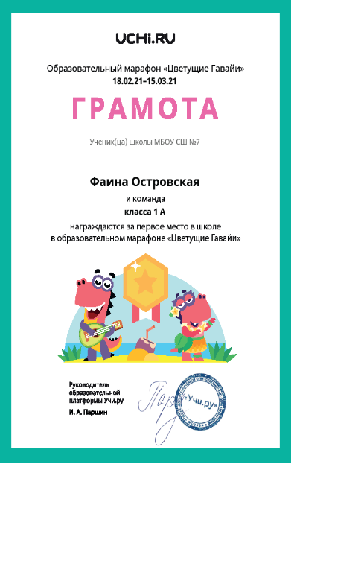
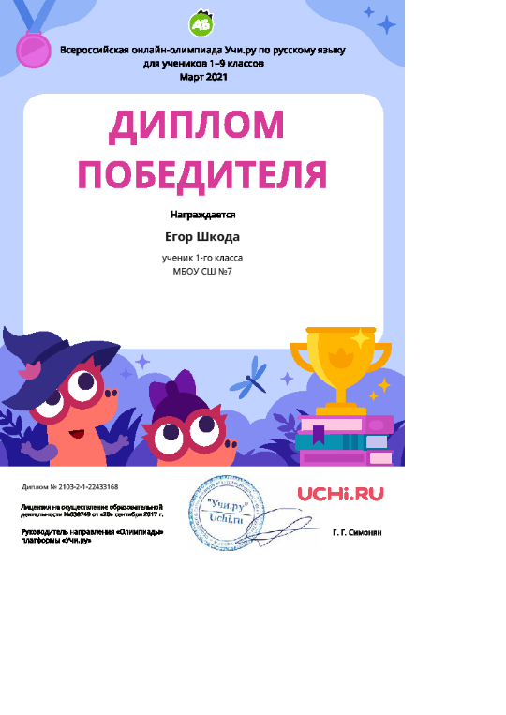

Портфолио
Педагоги могут повышать свою квалификацию с помощью просмотров вебинаров от руководителей проекта. Как правило, они освещают вопросы не только касательно самого предмета, но и помогают учителю стать более компетентным в вопросе передачи информации.

Slide 9

Чем интересен интерактивный курс «Учи.ру»?
учителю со своей стороны:
ученику со своей стороны:
формировать у учащихся учебную самостоятельность и высокую познавательную мотивацию;
контролировать процесс освоения учебного материала и повышать уровень;
оценивать достижения учащихся;
дистанционно обучать детей с ОВЗ;
корректировать знания и самообучение;
работать с одарёнными детьми.
достигать планируемых результатов;
контролировать свои действия с помощью системы;
оценивать свои достижения;
повышать уровень своего интеллектуального развития;
работать в комфортном для себя режиме.

Slide 10

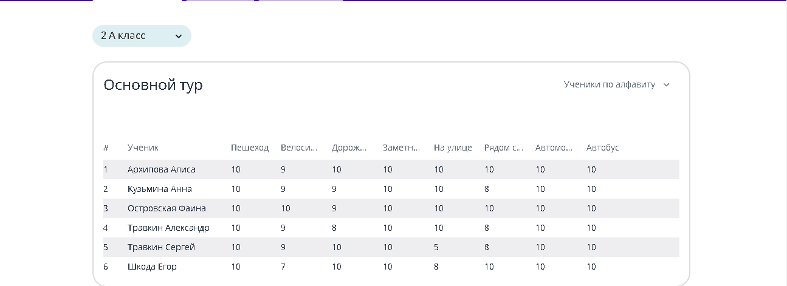
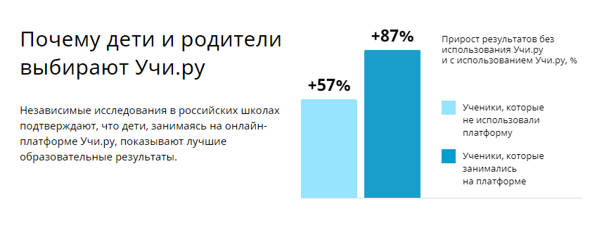
Преимущества Учи.ру
Повышение образовательных результатов
Усвоение материала без пробелов
Рост интереса к обучению
Доступность для детей с особыми образовательными потребностями
Статистика в реальном времени

Slide 11
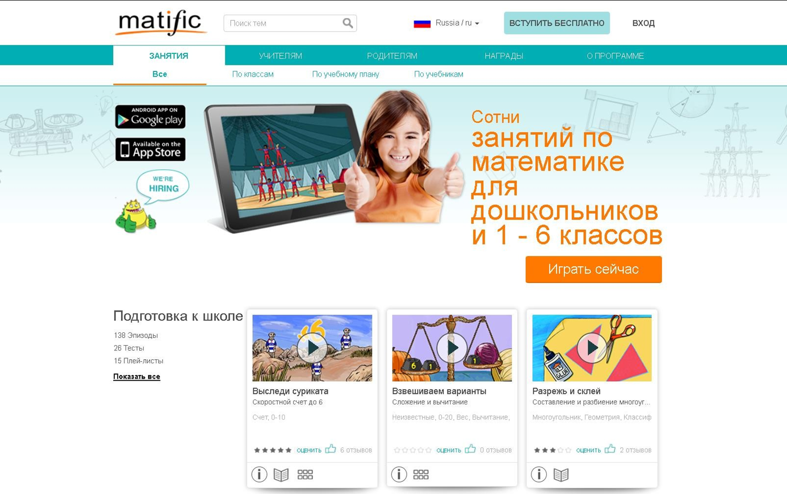
www.matific.ru

Slide 12
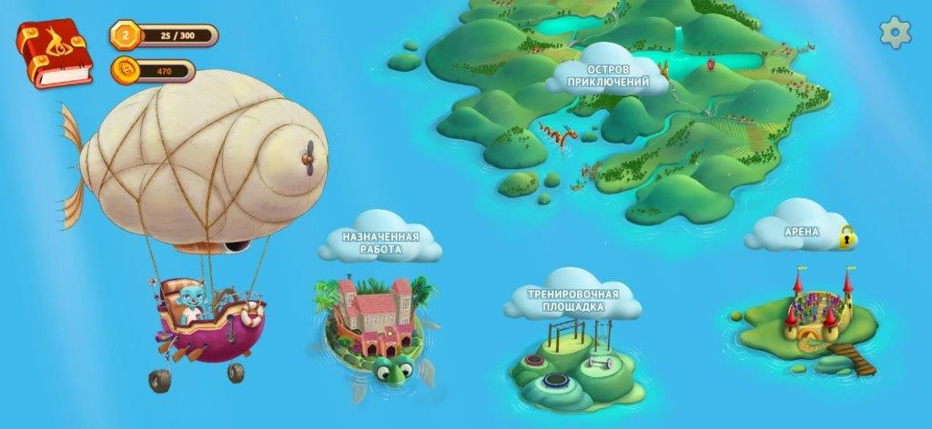
www.matific.ru

Slide 13
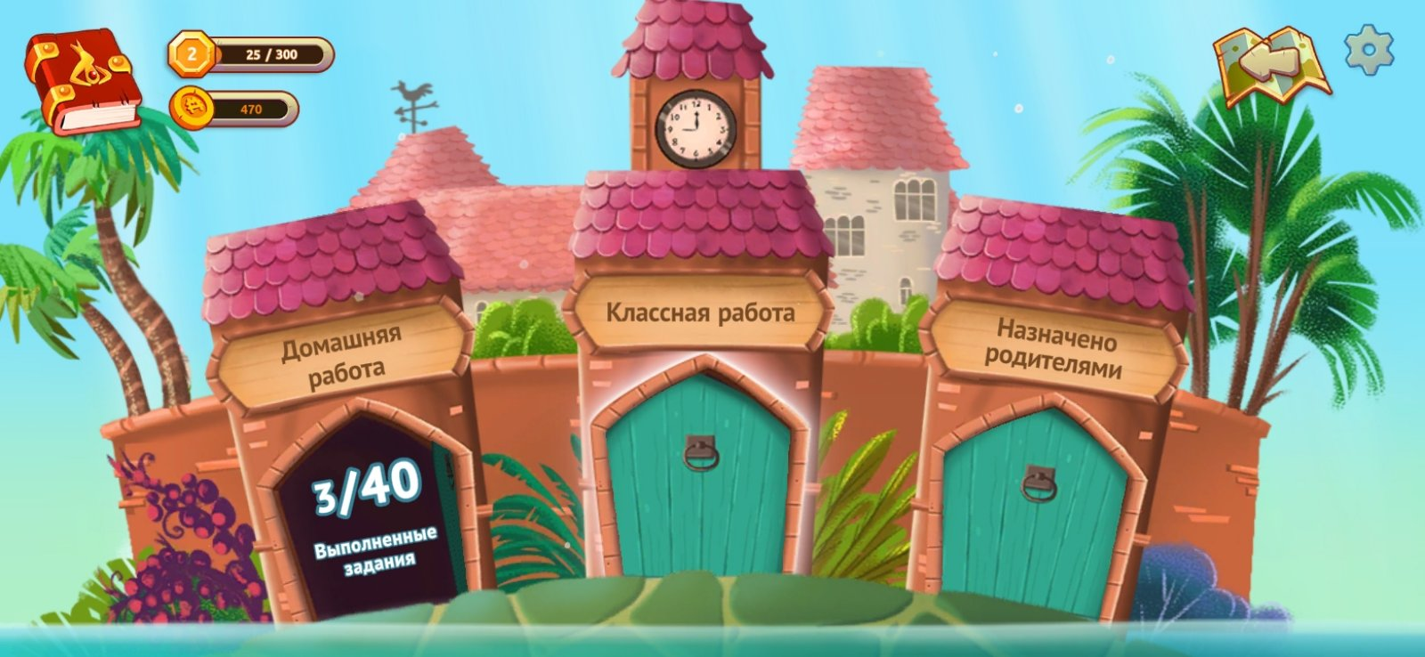
www.matific.ru

Slide 14
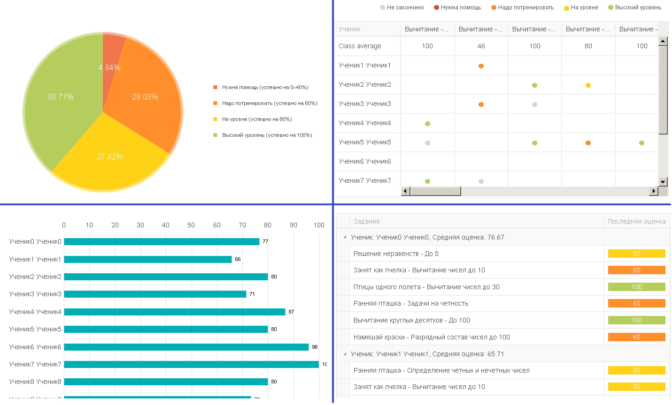

Slide 15
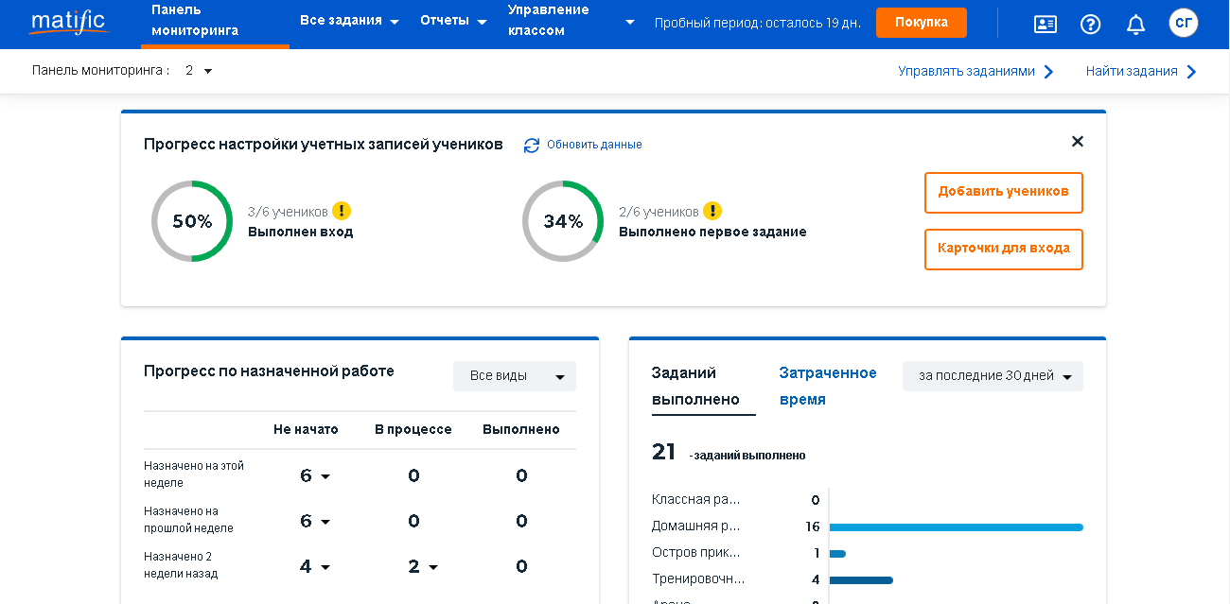
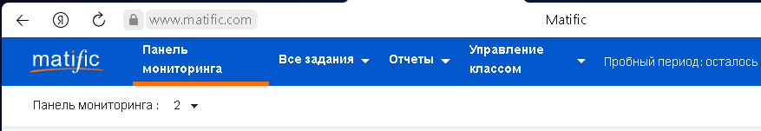
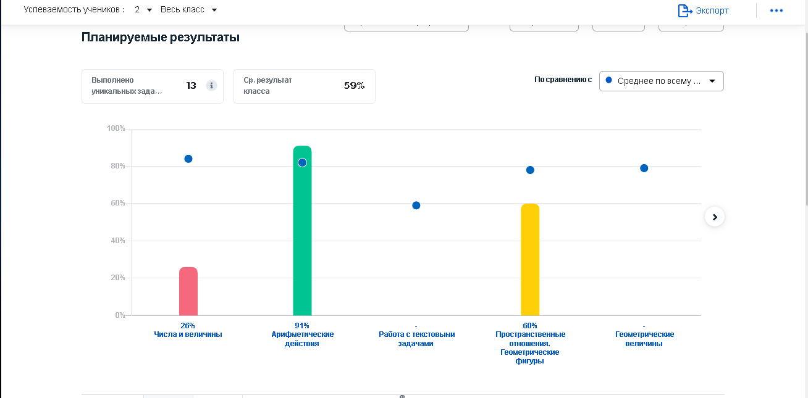

Slide 16
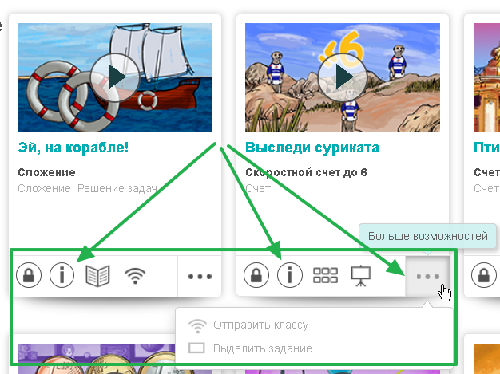

Slide 17
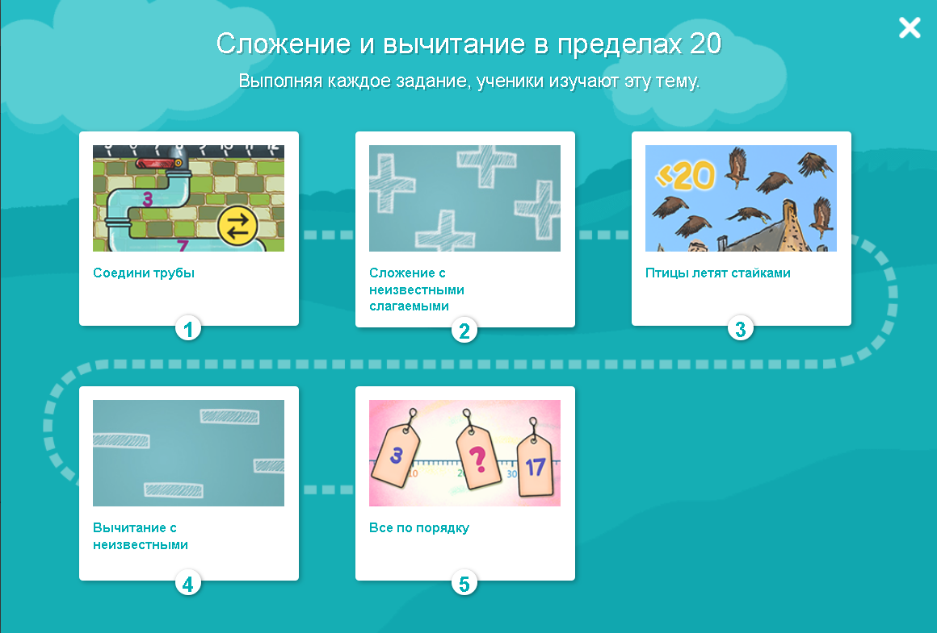

Slide 18
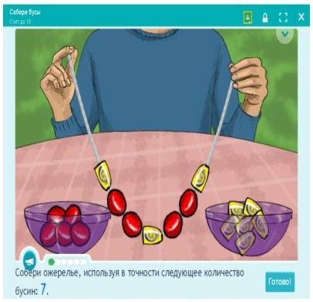
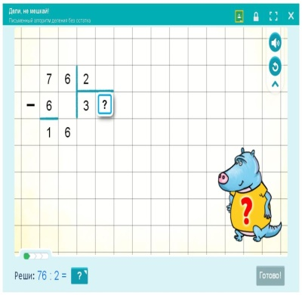
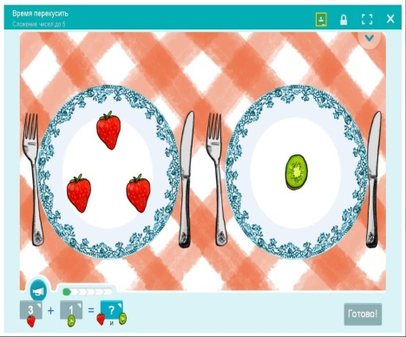
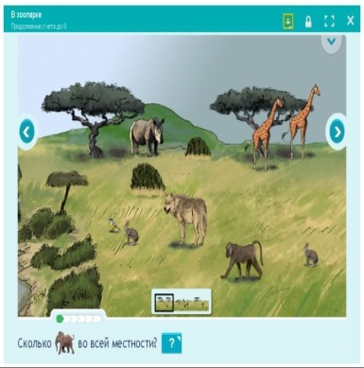
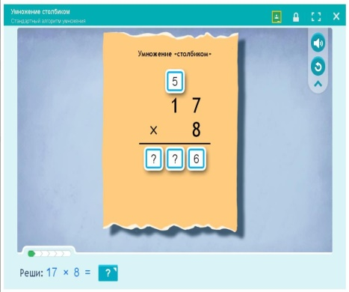
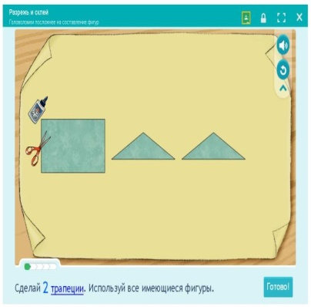
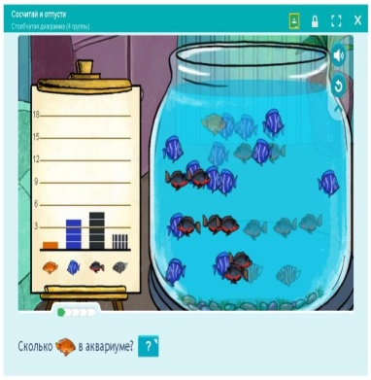
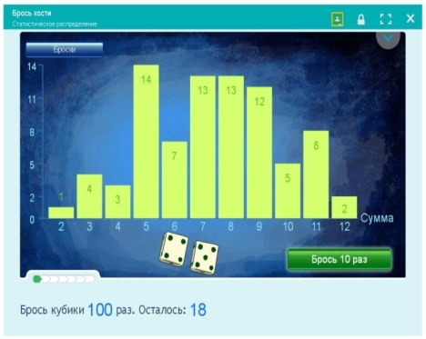
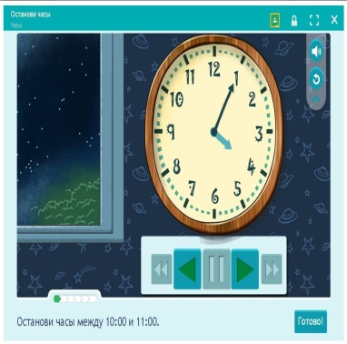
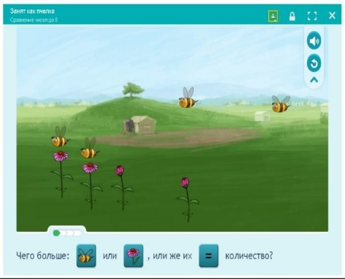
Matific – это более 1000 эпизодов и тестов

Slide 19
Эффект от использования Matific
Учитель
меньше рутинной работы
больше времени для творческой работы
индивидуальный и дифференцированный подход
Ученик
Увлекательное обучение
Любовь к математике
Более прочные, глубокие и обширные знания
Пошаговая иструкция регистрации для учителя
https://vk.com/doc-76919809_361916457?hash=ef23b04e8b3bcee24d&dl=d36a25c5f1f529b0fd

Slide 20

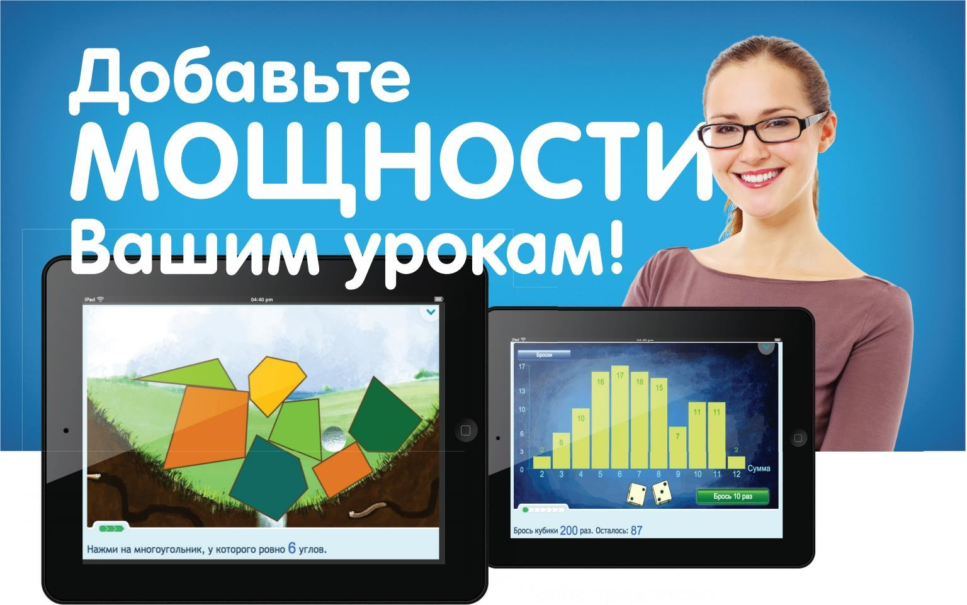
www.matific.ru

